Slide 2
Я –
законопслушный
гражданин

Slide 3
1 тур
Гражданское право

Slide 4
1.Всемирный день прав ребёнка.
2. День прав человека
3.День Конституции РФ
20 ноября, 12 декабря, 10 декабря.

Slide 5
Пусть ты пока ещё ребёнок,
Но должен знать уже
с пелёнок,
Что ты уже России сын,
Пусть маленький, но………………………..

Slide 6
Выборы – они нужны
И нам всем очень важны,
Чтобы из многих кандидатов
Выбрать лучших……….

Slide 7
1. Один из высших органов власти в нашей стране – это законодательный орган -………………………………..
2. Уважаемый человек, избранный народом в представительный орган власти - ………………………………
3. Тот, кто участвует в выборах, имеет право на участие в них - ……………..

Slide 8
Где создаются и утверждаются законы?
1). Для всех граждан России?
2). Для жителей Санкт-Петербурга?

Slide 9
1.Какие международные документы защищают права детей?
1). Конституция
2). Декларация прав человека.
3). Конвенция о правах ребёнка.

Slide 10
1.Всемирный день прав ребёнка.
20 ноября
2. День прав человека
10 декабря
3.День Конституции РФ
12 декабря

Slide 11
Пусть ты пока ещё ребёнок,
Но должен знать уже
с пелёнок,
Что ты уже России сын,
Пусть маленький, но гражданин

Slide 12
Выборы – они нужны
И нам всем очень важны,
Чтобы из многих кандидатов
Выбрать лучших депутатов

Slide 13
1. Один из высших органов власти в нашей стране – это законодательный орган –Государственная Дума
2. Уважаемый человек, избранный народом в представительный орган власти - депутат
3. Тот, кто участвует в выборах, имеет право на участие в них - избиратель

Slide 14
Где создаются и утверждаются законы?
1). Для всех граждан России?
Государственная Дума
2). Для жителей Санкт-Петербурга?
Законодательное собрание

Slide 15
1.Какие международные документы защищают права детей?
1). Конституция
2). Декларация прав человека.
3). Конвенция о правах ребёнка.

Slide 16
2 тур
Уголовное право

Slide 17
Укажите нормативный документ, определяющий преступность и наказуемость деяний
1. Уголовный кодекс
2. Трудовой кодекс
3. Семейный кодекс

Slide 18
Одной чертой подчеркните строчку, в которой говорится о преступлении .
Двумя чертами подчеркните строчку, в которой говорится о проступке.
Нарушение норм административного права.
Нарушение правовых норм опасных для человека и общества.

Slide 19
Укажите правильный ответ на вопрос: С какого возраста наступает ответственность за тяжкие и особо тяжкие преступления?
С 14 лет
С 16 лет
С 18 лет

Slide 20
Может ли несовершеннолетний попасть в полицию, если он
Находился в состоянии алкогольного опьянения
Переходил улицу в неположенном месте
Допустил безбилетный проезд
Сообщил, что в здании школы заложена бомба, зная, что это ложь
Не дал списать домашнее задание
Купил краденую вещь

Slide 24
Укажите нормативный документ, определяющий преступность и наказуемость деяний
1. Уголовный кодекс
2. Трудовой кодекс
3. Семейный кодекс

Slide 25
Одной чертой подчеркните строчку, в которой говорится о преступлении .
Двумя чертами подчеркните строчку, в которой говорится о проступке.
Нарушение норм административного права.
Нарушение правовых норм опасных для человека и общества.

Slide 26
Укажите правильный ответ на вопрос: С какого возраста наступает ответственность за тяжкие и особо тяжкие преступления?
С 14 лет
С 16 лет
С 18 лет

Slide 27
Может ли несовершеннолетний попасть в полицию, если он
Находился в состоянии алкогольного опьянения (да)
Переходил улицу в неположенном месте (нет)
Допустил безбилетный проезд (да)
Сообщил, что в здании школы заложена бомба, зная, что это ложь (да)
Не дал списать домашнее задание (нет)
Купил краденую вещь (да)

Slide 28
3 тур
Трудовое право

Slide 29
Отметьте основной юридический документ, регулирующий трудовые отношения.
1. Конституция РФ
2. Кодекс законов о труде
3. Гражданский кодекс.

Slide 30
С какого возраста
у несовершеннолетнего наступает право на трудоустройство?
С 14 лет
С 16 лет
С 18 лет.

Slide 31
Ивану 16 лет. Он хочет устроиться на
работу ночным сторожем.
Будет ли Иван принят на работу?
2. Ивану 15 лет. Он летом устроился на работу. Родители не разрешают
ему самостоятельно распоряжаться заработком.
Законны ли требования родителей?

Slide 34
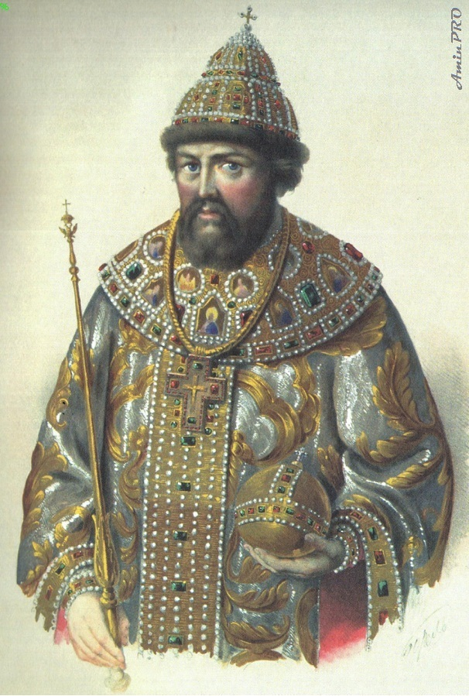

Slide 35
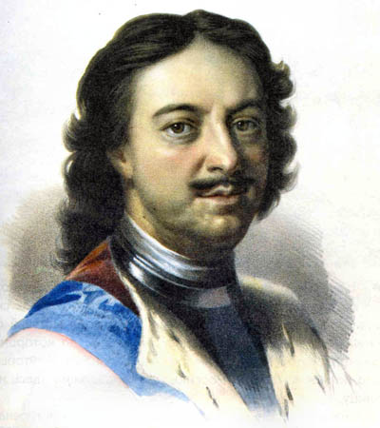

Slide 36
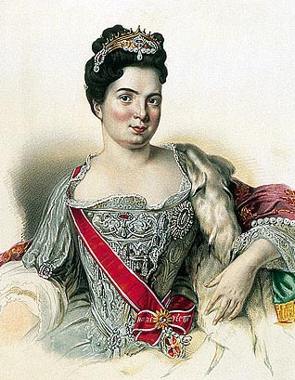

Slide 39
Отметьте основной юридический документ, регулирующий трудовые отношения.
1. Конституция РФ
2. Кодекс законов о труде
3. Гражданский кодекс.

Slide 40
С какого возраста
у несовершеннолетнего наступает право на трудоустройство?
С 14 лет
С 16 лет
С 18 лет.

Slide 41
Ивану 16 лет. Он хочет устроиться на
работу ночным сторожем.
Будет ли Иван принят на работу? (нет)
2. Ивану 15 лет. Он летом устроился на работу. Родители не разрешают
ему самостоятельно распоряжаться заработком.
Законны ли требования родителей?
(нет)

Slide 42
Всем огромное
СПАСИБО
За игру!

